Slide 1

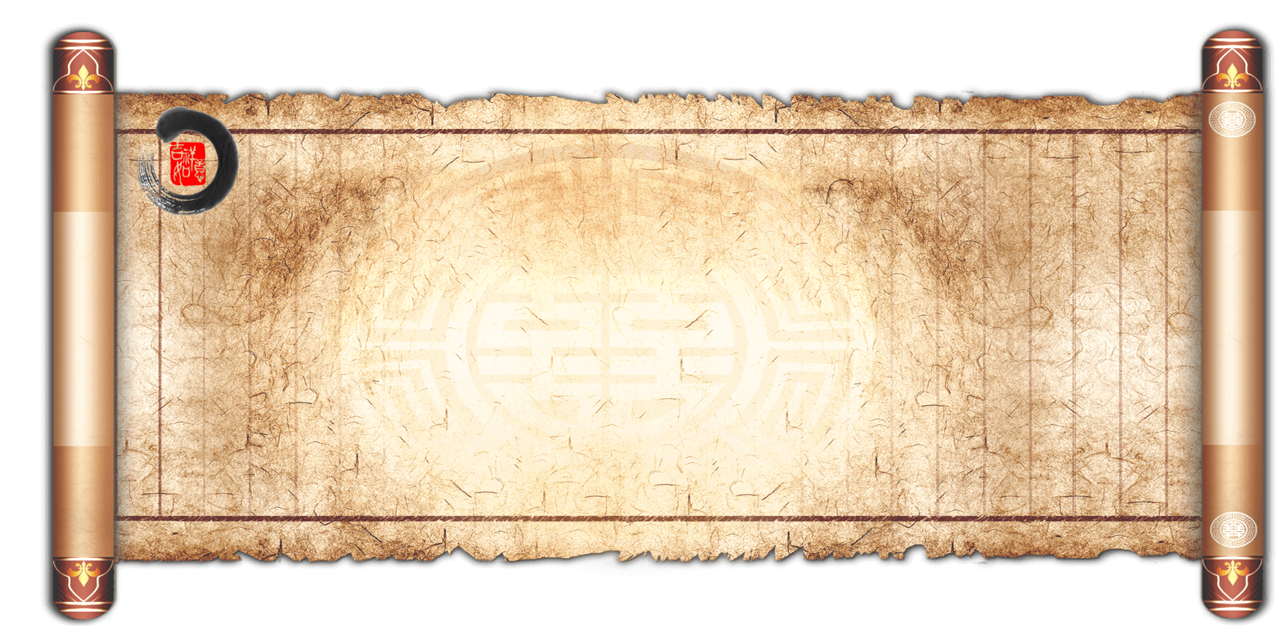

Kể chuyện
Kể chuyện đã nghe, đã đọc.

Slide 2
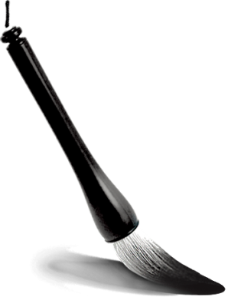
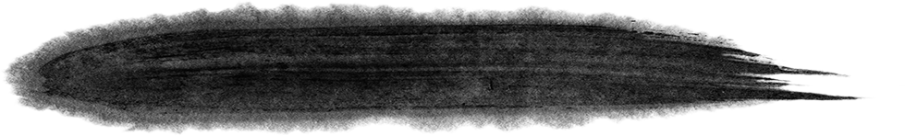

Kể và nêu được ý nghĩa một câu chuyện đã nghe, đã đọc về một nữ anh hùng hoặc phụ nữ có tài.
Mục tiêu
Rèn kĩ năng lắng nghe và đưa ra nhận xét phù hợp cho lời kể của bạn.

Slide 3


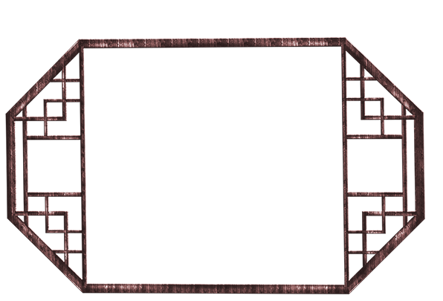
Khởi động

Slide 4


Câu 1. Ai là nữ tướng đầu tiên của Quân đội nhân dân Việt Nam?
A. Nguyễn Hồng Giang
B. Lê Thu Hà
C. Nguyễn Thị Định

Slide 5
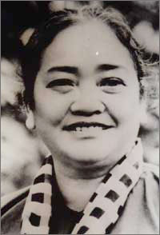
Thiếu tướng Nguyễn Thị Định
Sinh ngày 15/3/1920, xã Lương Hòa, huyện Giồng Trôm, tỉnh Bến Tre. Bà tham gia hoạt động cách mạng năm 1936, khi vừa tròn 16 tuổi, và hai năm sau được kết nạp vào Đảng Cộng sản Việt Nam và là nữ tướng đầu tiên của Quân đội nhân dân Việt Nam.

Slide 6
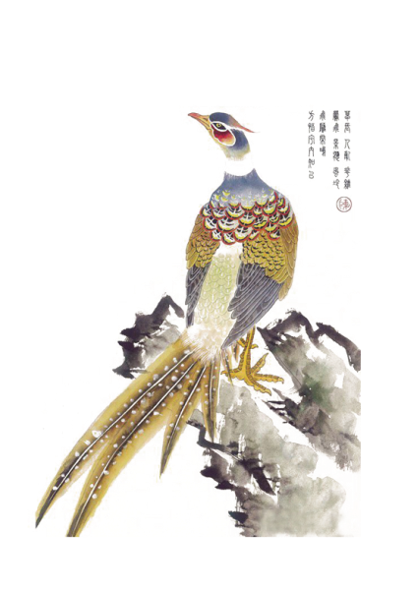

Câu 2. Nữ chiến sĩ cộng sản đầu tiên của Việt Nam là ai?
A. Trương Mỹ Hoa
B. Nguyễn Thị Minh Khai
C. Lê Thị Bình

Slide 7
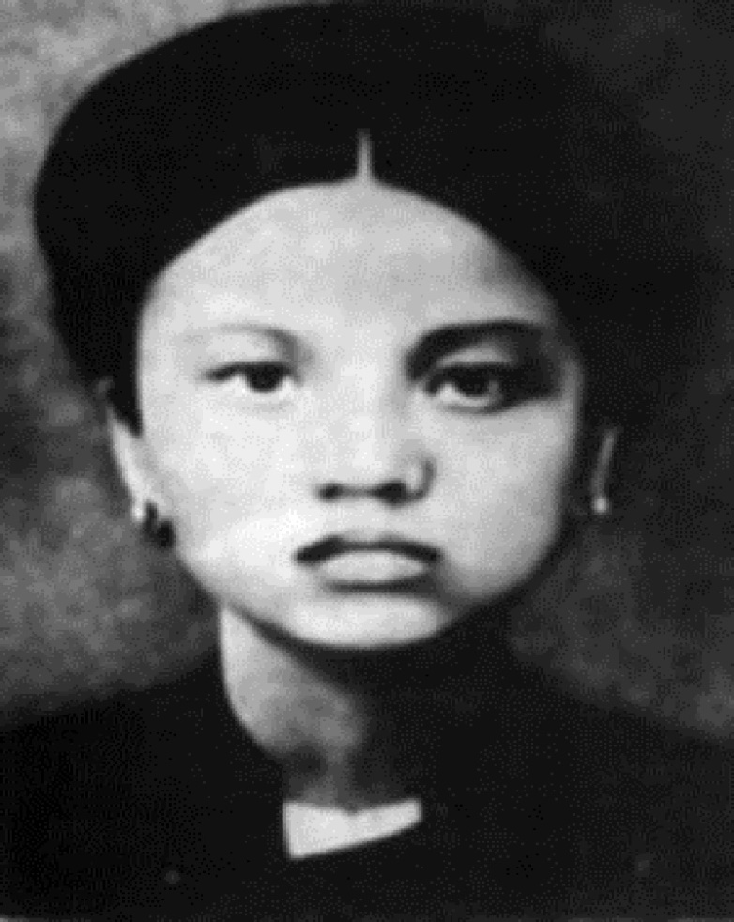
Nguyễn Thị Minh Khai
(1910 – 1941), tên thật là Nguyễn Thị Vịnh, sinh ở xã Vĩnh Yên thuộc thị xã Vinh (Nghệ An), học đến tiểu học, tham gia phong trào học sinh, được kết nạp vào Đảng năm 1930.

Slide 8
Khám phá

Slide 9

ĐỀ BÀI
Kể một câu chuyện em đã nghe hoặc đã đọc về một nữ anh hùng hoặc một phụ nữ có tài.

Slide 10
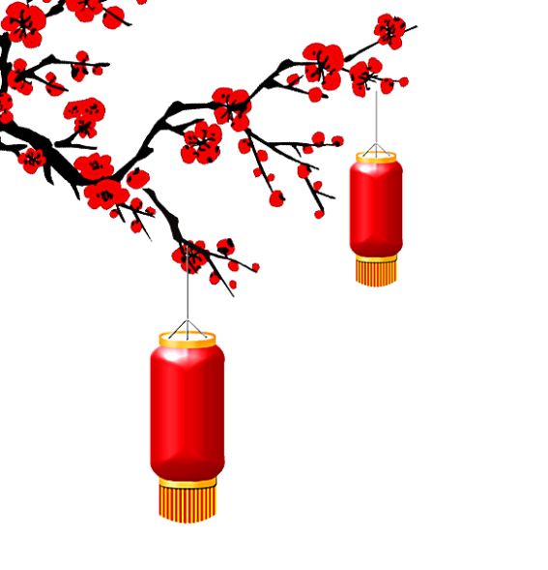
GỢI Ý

Slide 11

Truyện về̀ phụ nữ

Slide 12
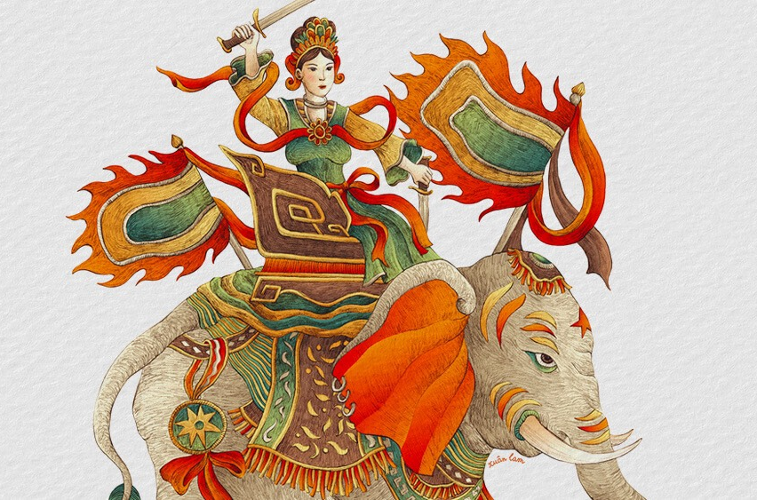
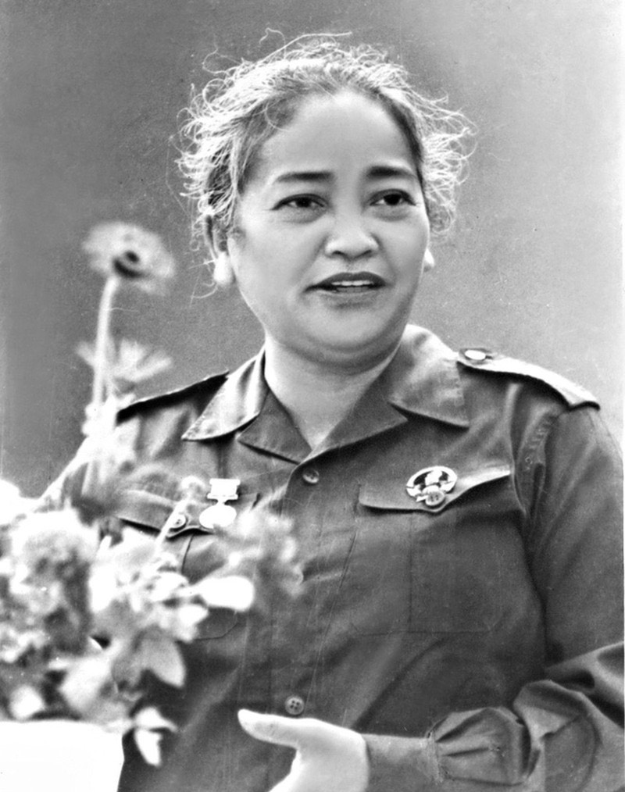
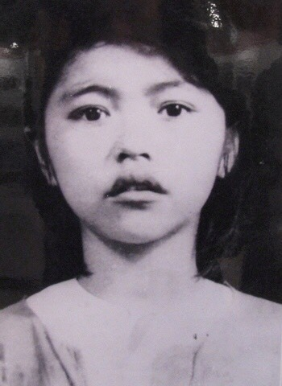
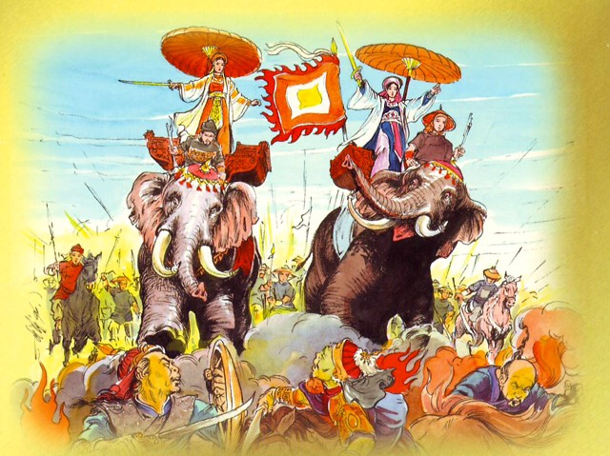
Bà Triệu
Trinh
Truyện về những phụ nữ anh hùng:
Trưng Trắc
Trưng Nhị
Nguyễn Thị Định
Võ Thị Sáu

Slide 13
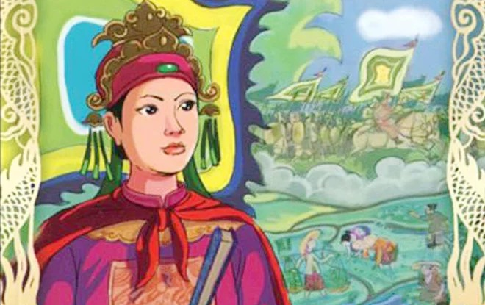
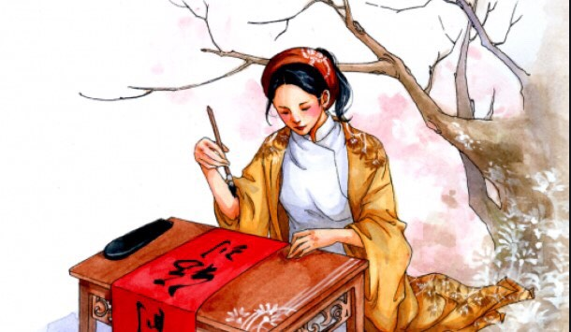
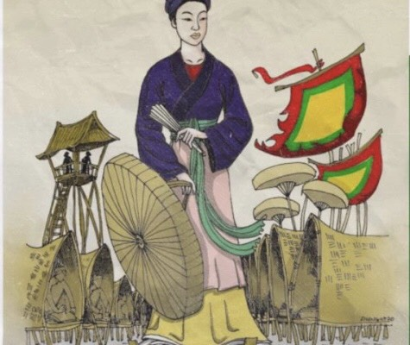
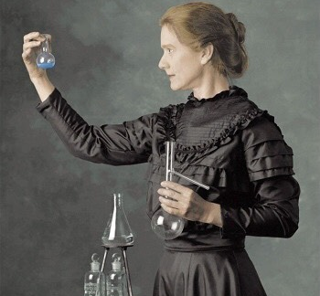
Truyện về các nhà hoạt động xã hội, văn hóa, khoa học nổi tiếng là phụ nữ:
Nguyên Phi Ỷ Lan
Hồ Xuân Hương
Đoàn Thị Điểm
Ma-ri Quy-ri

Slide 14
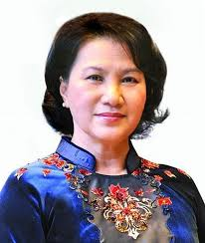
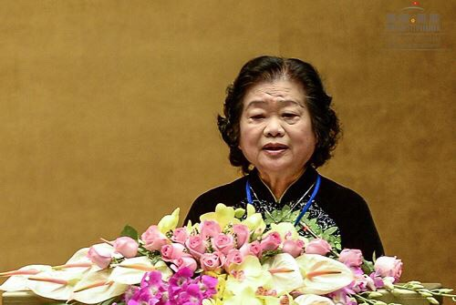
Truyện về những phụ nữ bình thường mà đảm đang, tài trí:
Bà: Nguyễn Thị Kim Ngân
(12/04/1954)
Bà: Trương Mỹ Hoa
(18/08/1945)

Slide 15
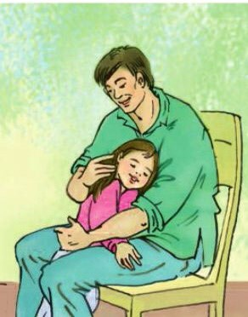
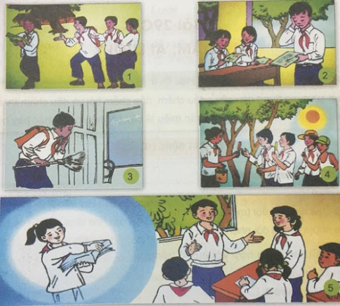
Truyện về các bạn nữ thông minh, tài giỏi:
“Con gái”
(Tiếng việt 5, tập hai)
“Lớp trưởng lớp tôi”
(Tiếng việt 5, tập hai)

Slide 16

Tìm câu chuyện ở đâu?

Slide 17

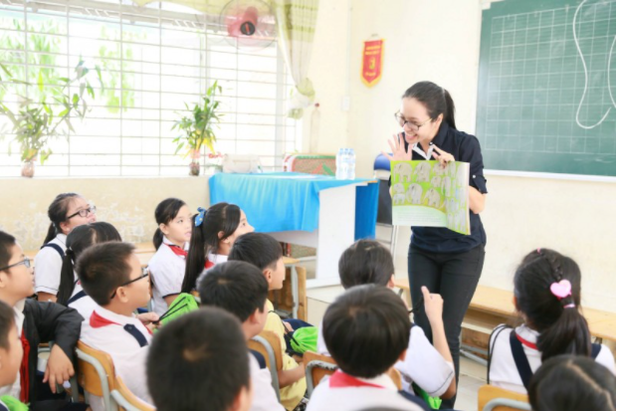

Những câu chuyện được nghe
từ người thân, cô giáo, bạn bè kể lại.

Slide 18



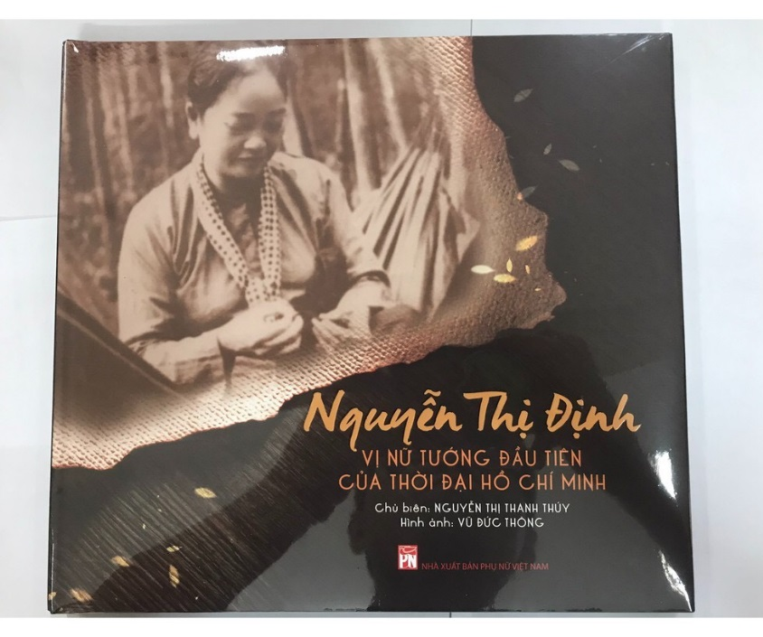


Slide 19




Slide 20

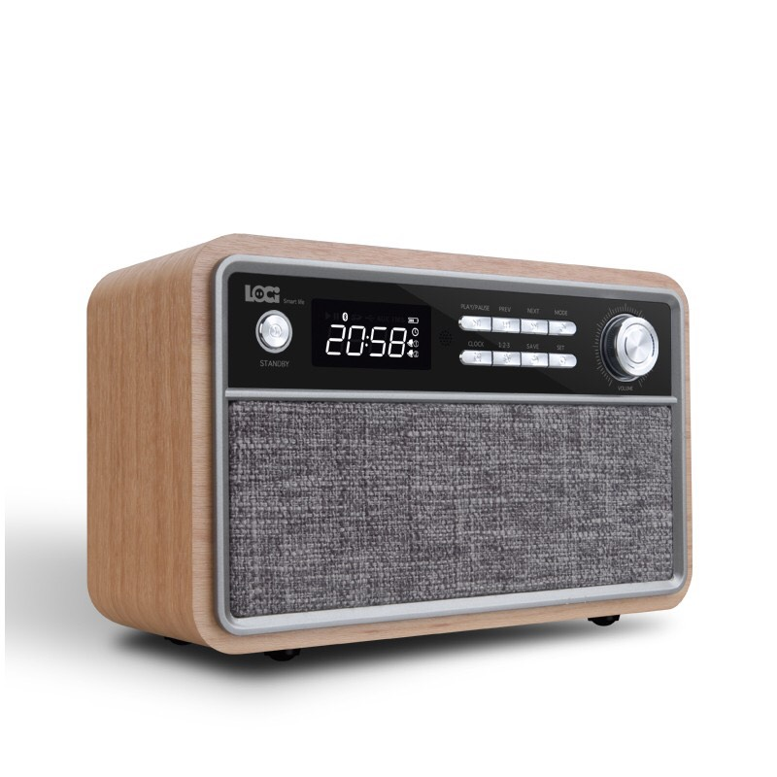

Slide 21
Hướng dẫn kể chuyện
1. Mở đầu câu chuyện
Giới thiệu nhân vật, hoàn cảnh diễn ra câu chuyện.
2. Diễn biến của câu chuyện
Nêu diễn biến câu chuyện (cử chỉ, việc làm, lời nói và suy nghĩ của nhân vật).
3. Kết thúc câu chuyện
Nêu kết quả hành động của nhân vật hoặc cảm nghĩ của em về nhân vật.

Slide 22




Thực hành kể chuyện
Tiêu chí đánh giá
Bình thường
Tốt
Rất tốt
Nội dung câu chuyện kể về một
nữ anh hùng hoặc một phụ nữ có tài.
2. Cách kể rõ ràng, mạch lạc, hấp dẫn.
3. Nêu được ý nghĩa của câu chuyện.

Slide 23


Suy ngẫm sau
câu chuyện
Em thích nhất hành động nào của nhân vật trong truyện?
Em hiểu được điều gì qua câu chuyện?

Slide 24

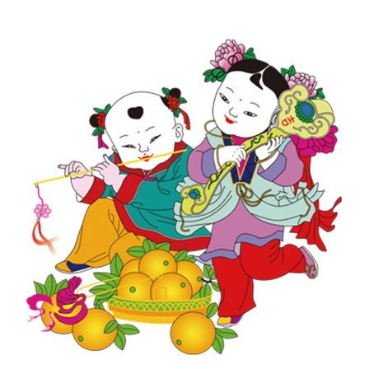
Đánh giá mục tiêu
Kể và nêu được ý nghĩa một câu chuyện đã nghe, đã đọc về một nữ anh hùng hoặc phụ nữ có tài.
Rèn kĩ năng lắng nghe và đưa ra nhận xét phù hợp cho lời kể của bạn.

Slide 25


Dặn dò
Kể chuyện cho ông bà, bố mẹ cùng nghe.
Chuẩn bị bài sau: Kể chuyện được chứng kiến hoặc tham gia.
Chúc các em chăm ngoan, học giỏi.

